Slide 1
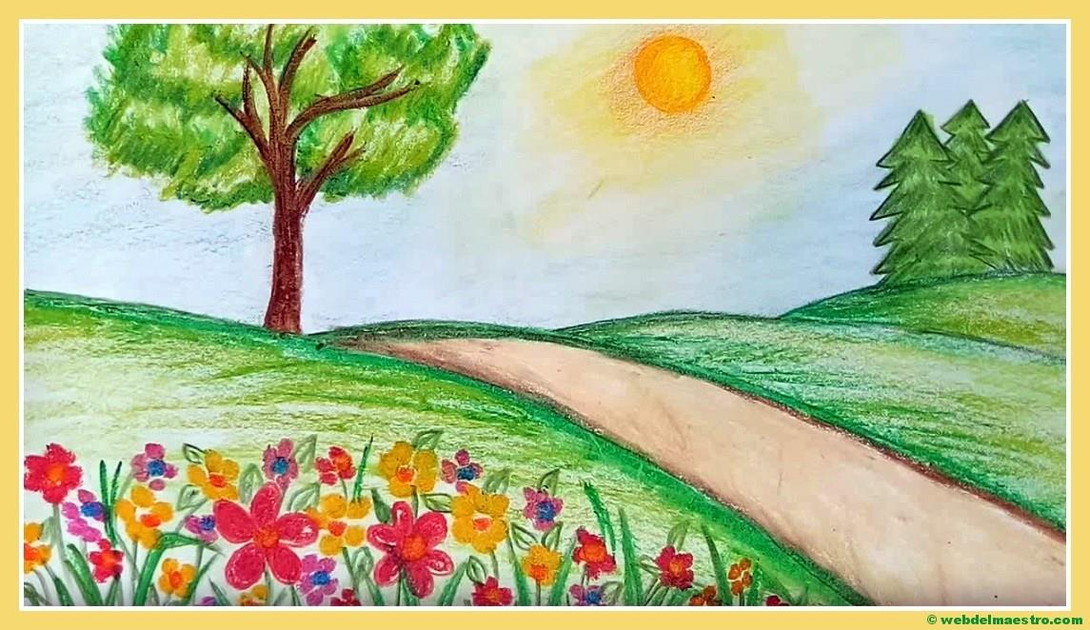
2º DE PRIMARIA
CURSO
2019 - 2020
Maestra
María José

